Slide 1
Resolución de conflictos

Slide 2

Definiciones
Son situaciones
En las que dos o más personas entran en oposición o desacuerdo (también puede ser una única persona…).
Porque sus posiciones, intereses, necesidades, deseos o valores son incompatibles o percibidos como incompatibles.
En donde juegan un papel importante las emociones y sentimientos
Y en donde la relación entre las partes es determinante. Pudiendo salir ó robustecida ó deteriorada.
Cuando hay diferentes partes involucradas que perciben que tienen razones suficientes para disputar lo que sea cuando se sienten justificadas para hacerlo.

Slide 3
Cómo se perciben los conflictos
Los conflictos se perciben como negativos, agresivos, violentos, nocivos y peligrosos.
Los conflictos son percibidos como constructivos, necesarios para generar identidades, inevitables para racionalizar estrategias de cooperación y competencia.
Ingredientes del conflicto:
Diversidad y diferencias
Ignorar las necesidades:
  De la otra parte
  Las propias
  De la relación
Cuando las necesidades parecen/son incompatibles.
Sentimientos y emociones.
La percepción de una misma
La percepción de los otros y del conflicto.
La percepción de las situaciones.
Los valores y los principios.

Slide 4
Relativos al proceso
Las posiciones: el estado inicial, lo que reclama cada parte.
Intereses y necesidades: beneficios que deseamos obtener a través del conflicto; las necesidades suelen estar detrás de los intereses.
Los valores y los principios: conjunto de elementos culturales e ideológicos que justifican y argumentan los comportamientos.
La dinámica del conflicto: la historia que ha llevado al conflicto latente. El conflicto está polarizado cuando las partes se ven a sí mismas en posesión de toda razón.
La relación y la comunicación: si en la relación hay confianza y entendimiento, el conflicto se aborda de manera más fluida. Si está deteriorada, será más compleja su resolución: la forma de comunicarse de las partes, la diferencia de poder, la comunicación, los estereotipos…

Slide 5
Actuación ante un Conflicto
Disposición a Cooperar:
Grado en que una parte trata de satisfacer los intereses de la otra parte.
Defensa Propios Intereses:
Grado en que una parte busca la satisfacción de sus propios intereses.
  La combinación de ambas dimensiones da lugar a distintas formas de abordar un conflicto.

Slide 6
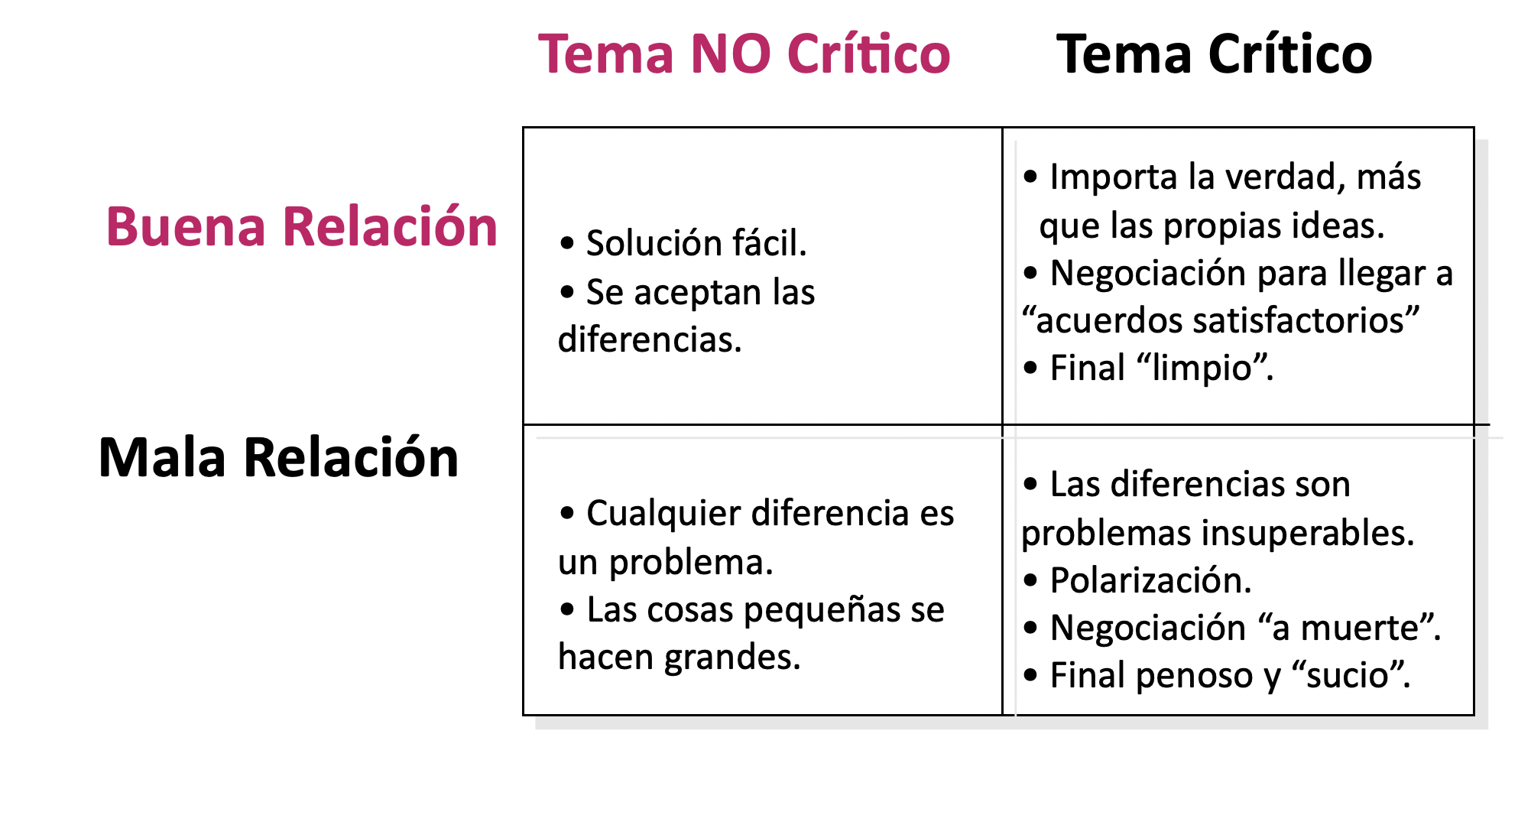
“Relaciones” y Conflictos

Slide 7
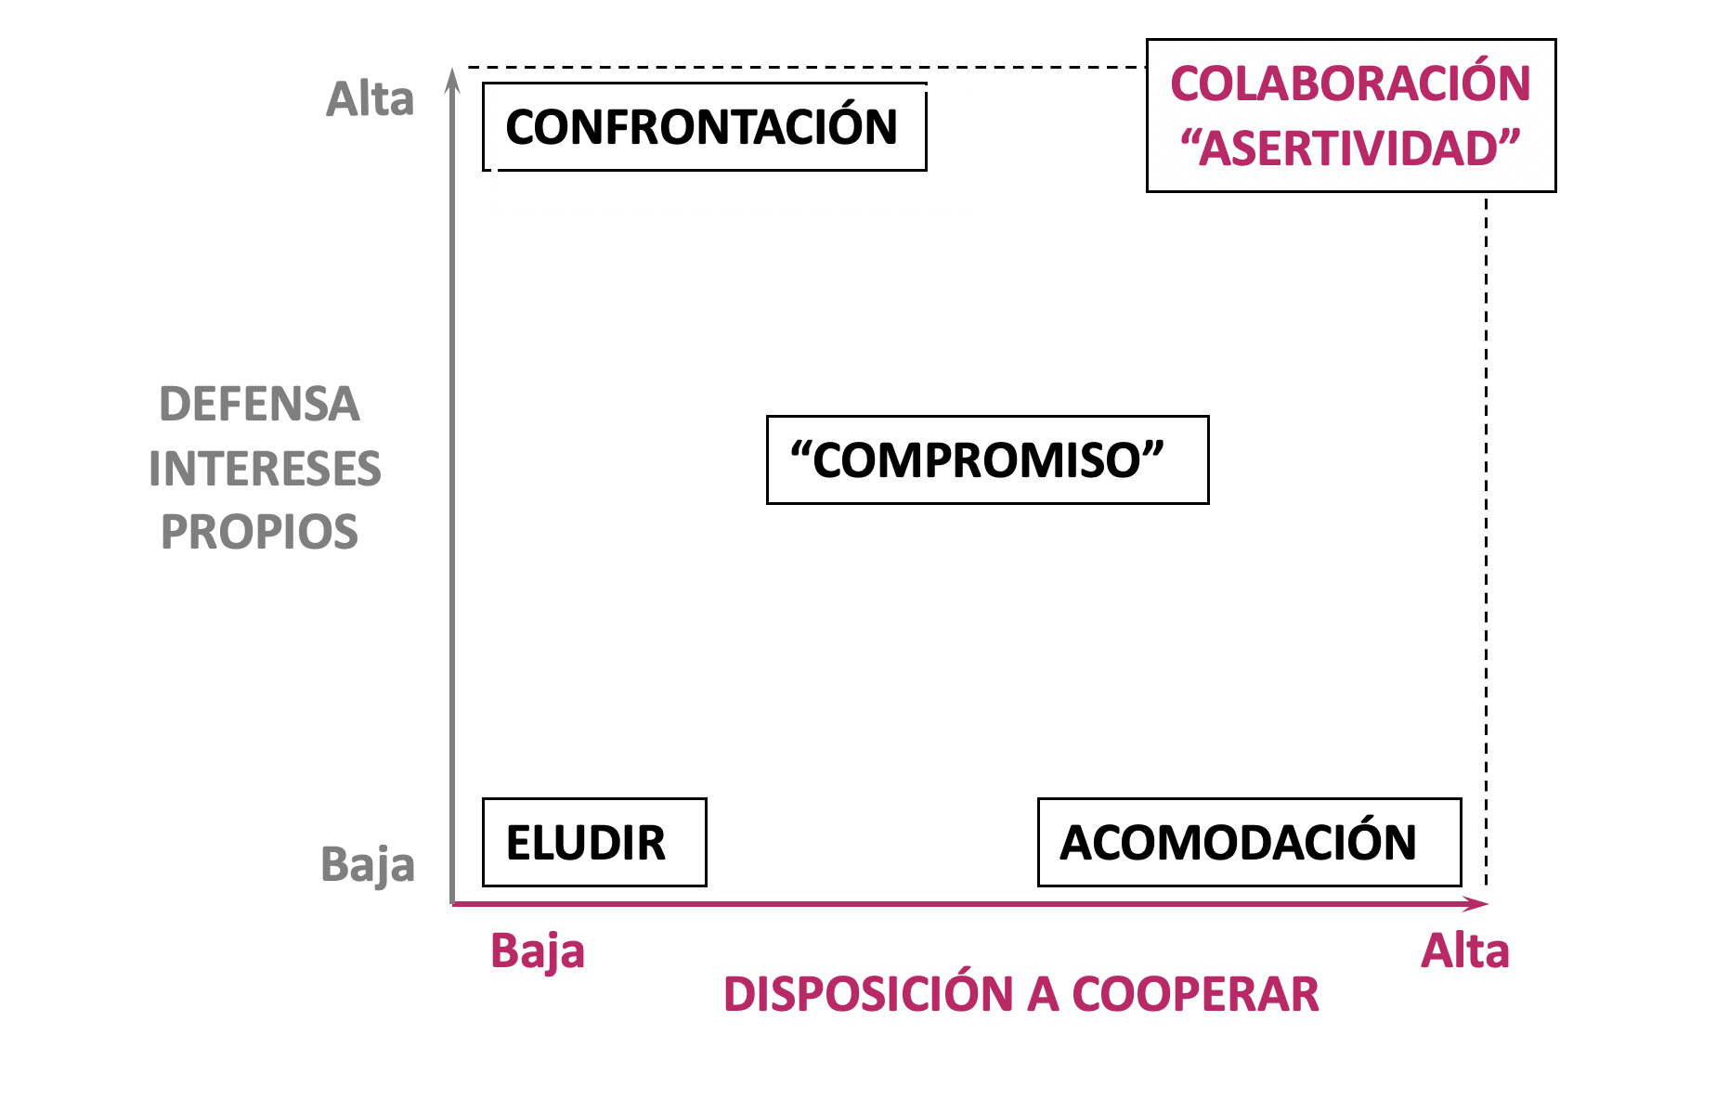
Formas de abordar los conflictos

Slide 8
Relativos al problema
Conflictos de relación/comunicación: relaciones deterioradas… me has dicho, me dijo…
Conflictos de intereses y necesidades.
Por recursos: se generan por tener, acceder, prestar.
Por actividades: desacuerdos en la forma de realizar trabajos.
Conflictos por preferencias, valores, creencias…

Slide 9
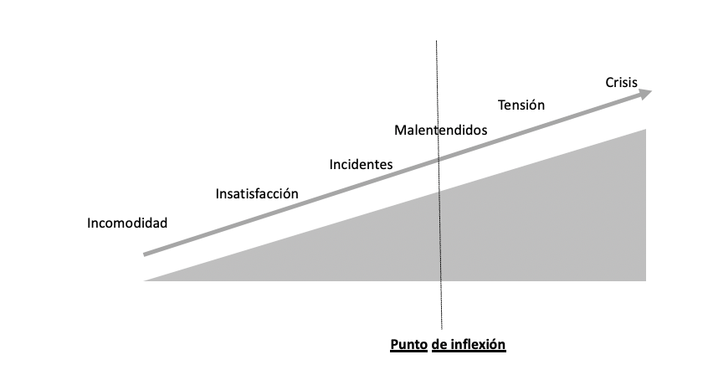
Escalada del conflicto

Slide 10
Elementos del conflicto
Proceso
Relativos al proceso
Relativos a las personas
Relativos al problema
Problemas
Personas

Slide 11
Saber
El conocimiento es fundamental para actuar con vistas a la negociación, y sobre todo para diseñar la negociación misma.
Debe abarcar:
  1. Información precisa de las propuestas y reivindicaciones a negociar
  2. Repercusiones presentes y futuras de las soluciones que se discuten
  3. Grado de poder de los interlocutores
  4. Coste del acuerdo y del desacuerdo, sus límites máximos y mínimos
  5. Objetivos finales, traducidos en compromisos a alcanzar
  6. Estrategia y tácticas de la negociación

Slide 12
Fases de la negociación
Preparación y planificación
Describir el problema
Recoger información
Determinar los objetivos y los límites de la negociación
Formular la estrategia general que se va a desarrollar
Elegir el equipo negociador
Presentación e inicio. Evolución de la negociación
Los primeros momentos en la negociación.
Receptividad y propuesta
Las propuestas y el intercambio
El intercambio de propuestas y contrapropuestas.
Concesiones y acercamiento gradual Tácticas de negociación
El acuerdo y el cierre
Ultimas concesiones y contrapropuestas
El cierre en la negociación

Slide 13
Preparación y planificación: posiciones
La posición más favorable. Es decir, la relación completa de objetivos, todo aquello que a una parte le gustaría conseguir sin hacer concesión alguna.
La posición intermedia viable. Se trata de los objetivos que es posible conseguir. Es la posición realista.
El límite o punto de ruptura, más allá del cual no puedes aceptar ningún acuerdo. Superado este límite, se entiende que el acuerdo aporta más inconvenientes que ventajas.
  Si unes esos tres puntos, se puede definir tu campo negociador. La otra parte también tendrá su campo negociador y cuando ambas se superpongan delimitarán el campo de discusión o campo de intercambio Si no hubiese esta superposición -esto es, si no hubiese campo de discusión- el acuerdo no sería posible, a no ser que una de las partes reconsiderase sus límites.

Slide 14
Al iniciarse la negociación
Al iniciarse la negociación, tenemos que delimitar las cuestiones de procedimiento:
Conocer la realidad tal como la percibe la otra parte. Debemos conocer cuáles son sus planteamientos, su punto de arranque.
Dar a conocer la realidad tal y como la percibimos nosotros.
Definir inicialmente los compromisos o las posibles soluciones que pueden servir para un futuro acuerdo.
La información que vayas a proporcionar a la otra parte, debe mostrarse progresivamente. No es conveniente que la otra parte conozca toda la información que disponemos desde el primer momento. Lo mejor es que dosificarla durante todo el proceso.

Slide 15
Las propuestas y el intercambio
En la negociación, se suelen ir modificando las posturas iniciales, y renovando las propuestas y contrapropuestas, en una aproximación entre las partes. En la recepción de las propuestas, existen algunas reglas importantes:
No interrumpas la exposición. Escúchalas hasta el final y luego haz las preguntas que te permitan conocer los puntos que no tengas claros.
Analiza cada propuesta minuciosamente. Pide tiempo para estudiarlas y contesta cuando estés preparado.
A veces pueden surgir dificultades de comunicación. En muchos casos puede ser conveniente resumir la posición de la otra parte antes de responder.
Hay que distinguir entre:
Los elementos sobre los que nunca podremos negociar.
Los elementos que estamos dispuestos a negociar.

Slide 16
Estrategias
Al analizar los medios convenientes para negociar, hay que distinguir dos niveles:
La estrategia es la dirección básica que queremos dar a la negociación, el plan de juego que vamos a desarrollar. Es el conjunto de procesos de una negociación, que engloba los propios objetivos, los métodos, las acciones a desarrollar y los instrumentos a utilizar. La estrategia es, en definitiva, el conjunto de procedimientos orientados a la consecución de objetivos y son de carácter marcadamente intencional.
Las tácticas son las diferentes formas de ejecutar la estrategia. Definen las acciones que se tienen que realizar antes, durante y después de la negociación. Son, en definitiva, las habilidades y recursos más específicos y puntuales para aplicar la estrategia. La elección de una u otra estrategia, depende de varios factores: la posición de partida (fuerte o débil) respecto a la otra parte, la urgencia de tener que llegar al acuerdo, el tiempo que se dispone, etc.

Slide 17
Negociación posicional
En principio se pueden citar cuatro tipos principales de estrategias:
La forma más común de negociar es la que suele denominar “negociación por posiciones”. En ella, cada parte toma una posición sobre el tema tratado y trata de convencer a la otra parte para que acepte su propuesta. Para lograr esta aceptación, los negociadores argumentan y discuten la bondad de cada una de sus soluciones particulares y los inconvenientes de las propuestas de la parte contraria, haciendo concesiones recíprocas, y tratando con ello de alcanzar un acuerdo.
En este sencillo proceso, se puede considerar que existen dos formas extremas de “posicionarse”: una dura y poco transigente, en la que cada negociador defenderá su idea y atacará con vehemencia la idea del contrario, y otra más flexible y condescendiente que tratará no tanto de conseguir la victoria para una de las partes, como encontrar la mejor solución posible al conflicto planteado.
Estos dos tipos de actitudes extremas a la hora de negociar por posiciones y que dan lugar a dos tipos de negociaciones básicas, se denominarán en lo sucesivo negociaciones competitivas y negociaciones colaborativas.

Slide 18
Estrategias
En principio se pueden citar cuatro tipos principales de estrategias:
ESTRATEGIA INTEGRATIVA (Ganar- Ganar): El objetivo es encontrar fórmulas que tengan en cuenta los intereses de ambas partes, y llegar a una solución que sea aceptable para todos. Incluso, lo ideal es que las dos o más partes salgan muy beneficiadas.
ESTRATEGIA COMPETITIVA (Ganar-Perder): El objetivo es obtener las máximas ventajas a expensas de la otra parte. Se basa en la percepción de un conflicto irreconciliable de ambas partes. El procedimiento utilizado consiste en hacer las máximas demandas, manteniéndose rígido en esas postura sin concesiones Esta estrategia es la más frecuente al principio de toda negociación. El objetivo fundamental no es tanto que la otra pierda, sino ganar como sea.
ESTRATEGIA DE FLEXIBILIDAD (Perder-Ganar): Consiste en reducir tanto los intereses como las demandas explícitas, llegando a grandes concesiones. Se utiliza generalmente en situaciones de amistad entre las partes. El coste de la ruptura de la negociación o de las relaciones se percibe como muy grave; claramente superior al coste de las concesiones realizadas. El perder-ganar es una estrategia a largo plazo. En ella se pierde o se renuncia en principio a ganar, para obtener con ello mejores ganancias o beneficios.
ESTRATEGIA DE PASIVIDAD (Perder-Perder): En ocasiones surge esta estrategia para cerrar con ella la negociación. Consiste en plantearse que nuestras pérdidas van a ser menores o iguales que las de la otra parte.

Slide 19
Las 4 formas de pasividad en el conflicto
Hay cuatro formas de comportamientos pasivos:
No hacer nada: hacer cualquier cosa menos resolver el problema.
La sobreadaptación: La persona dedica toda su energía e inteligencia en evitar que aparezcan las contradicciones que están a la base del conflicto.
El nerviosismo: La persona aplaza su actividad haciendo otra cosa, intensa pero mal estructurada e improductiva.
La incapacidad o violencia: parálisis del comportamiento.

Slide 20
¿Por qué reclaman los clientes?
Por fallos técnicos o de servicio imputables a nuestra empresa.
Por fallos imputables a mala información de nuestra estructura.
Por fallos imputables a terceros, que debemos asumir como parte de
la actividad de nuestra empresa.
Por mala aplicación o uso de nuestras especificaciones.
Por mal entendimiento de nuestra información.
Por obtener ventajas.

Slide 21
Actitudes de clientes ante reclamaciones:
Atribuir toda la responsabilidad a la empresa.
Presumir que la obligación de resolver el problema es enteramente de la
empresa.
Espera de soluciones al problema específico.
Búsqueda de compensaciones al problema.
Búsqueda de soluciones conjuntas al problema.
Solicitud de información sobre las razones del problema.
Espera de propuestas de soluciones al problema.

Slide 22
El cliente siempre debe ser bien atendido, pero no siempre tiene la razón.
Es un cliente fácil de tratar y si nuestra postura es razonable, no planteará problemas serios.

Slide 23
Tipos de reclamaciones más comunes se producen por:
Precio
Calidad
Servicio
Factores técnicos Personal
Buscar ejemplos de cada una

Slide 24
Grado de satisfacción del cliente
Más difícil de satisfacer
Más exigente
Menos paciente
Menos tiempo
Más informados

Slide 25
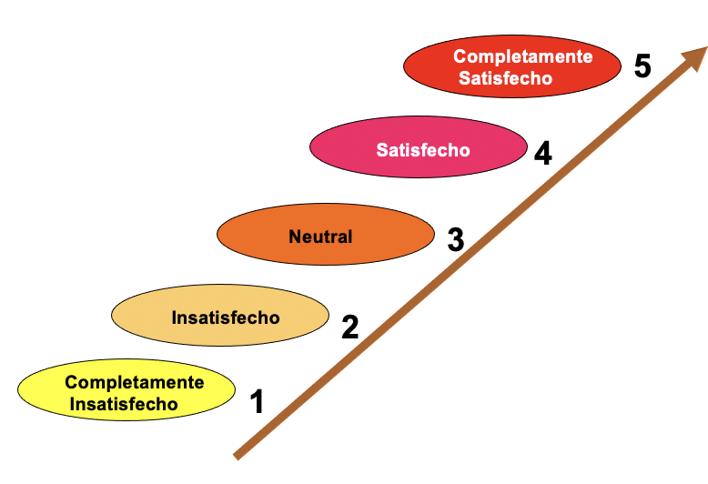
El usuario actual es:

Slide 26
Clases de clientes:

Slide 27
EL ENOJADO
Transmiten dos mensajes:
uno que tiene que ver con los hechos
el otro con sus sentimientos.
Depende de nosotros trascender los sentimientos para lograr obtener los hechos que necesite para solucionar el problema.
Al tratar con este tipo de personas, no niegue su enojo, diciendole: "No hay motivo para enojarse" sólo lo enojará más.

Slide 28
Algunas de las formas de tranquilizar a una persona enojada son:
- Mantenga el control.
No se involucre emocionalmente.
Ayude a que la persona se sobreponga a su enojo
No haga promesas que no pueda cumplir.
Ponga más atención en lo que puede y no en lo que no es posible responder.
Pregúntele a la persona cómo le agradaría que se solucionara su problema.

Slide 29
El discutidor:
Estas personas se complacen en las discusiones.
Si usted les asegura que un jersey es blanco, ellos dirán que es rojo. Son agresivos y probablemente no estén de acuerdo o discutan cada cosa que usted diga.
Al tratar con estos individuos siga las siguientes reglas:
- Hable suavemente
Pídales su opinión
Concéntrense en los puntos que estén de acuerdo
"Cuente hasta diez"

Slide 30
El conversador
Estos individuos pueden acaparar mucho de su tiempo si se lo permite.
Trate de mantener en mente que la razón por la que estas personas hablan tanto es que se encuentran solas.
Al tratar con estos individuos siga las siguientes reglas:
- Maneje el tiempo de acuerdo a la demanda.
- Muestre interés, pero deje claro que usted debe atender a otras personas.

Slide 31
El quejoso habitual
Al quejoso habitual no le gusta nada.
No permita que este individuo lo desaliente o deprima. Asuma que esto es simplemente parte de su personalidad.
Al tratar con estos individuos siga las siguientes reglas:
Cuando el quejoso habitual llama, intente separar las quejas legítimas de las falsas.
-Evite ponerse a la defensiva, no importa lo que diga. -Déjelo hablar.
-Si la queja es válida, tome los pasos adecuados para resolver el problema

Slide 32
El grosero u ofensivo
Si usted se da cuenta de cómo son en realidad estas personas le resultará más fácil tratar con ellos.
Se presentan como arrogantes y con una seguridad personal absoluta. Sin embargo, por debajo, se sienten solos e inseguros.
Al tratar con estos individuos siga las siguientes reglas:
No trate de "ponerlos en su lugar", ¡no lo haga!.
Un recurso mucho más efectivo es el de ser amable, excepcionalmente amable, comenzarán a otorgarle el mismo respeto que usted les ofrece a ellos.

Slide 33
El exigente
Estos son individuos que lo interrumpen cuando usted se encuentra en medio de una conversación con otra persona.
Demandan su atención inmediata al sentir inseguridad.
Al tratar con estos individuos siga las siguientes reglas:
Trátelos con el mismo respeto que a cualquier otra persona, pero no acceda a sus demandas.
Puede lograrlo concentrándose en sus necesidades y no en sus modos.

Slide 34
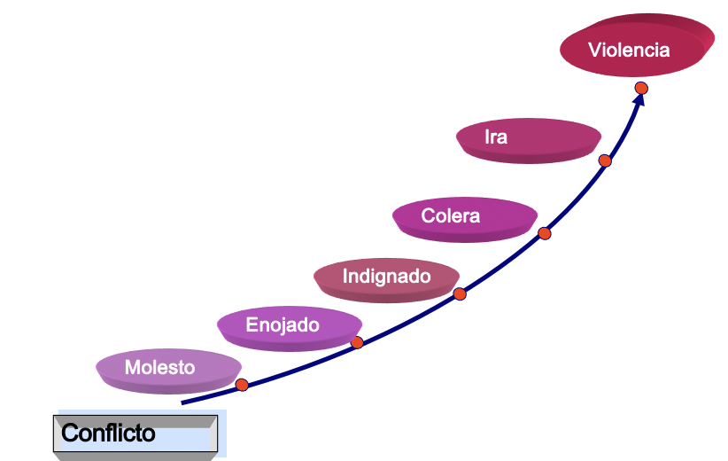
La curva de la ira
Notes:
34

Slide 35
asesor
Conocer
al
cliente
Comunicación
Efectiva
Medir lo
importante
Generar
Credibilidad
Conocer
La
Estructura
Conocer
los
Servicios
Notes:
35

Slide 36
Situaciones:
Cuando un cliente muestra racismo
Cuando un cliente muestra sexismo
Cuando un cliente se te insinúa
Cuando tu cliente tiene razón y tu política es incorrecta
Cuando tu cliente es agresivo

Slide 37
Algunas recomendaciones
Busque la solución ganar – ganar.
Póngase en el lugar de la otra persona
Asuma su parte del conflicto
Hable de sus sentimientos
Establezca meta en común.
Persista en buscar soluciones satisfactorias.
De retroalimentación
Sintetice los acuerdos.

